Slide 1

일본의 산업
농 업
블라블라
메이지 시대인 블라블라

Slide 2
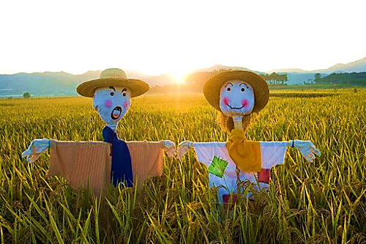
목 차
1. 일본의 현황
2. 일본의 농업 현황
1) 경지
2) 농축 수산물 수급 현황
3) 농가 인구
3. 일본 정부의 노력

Slide 3
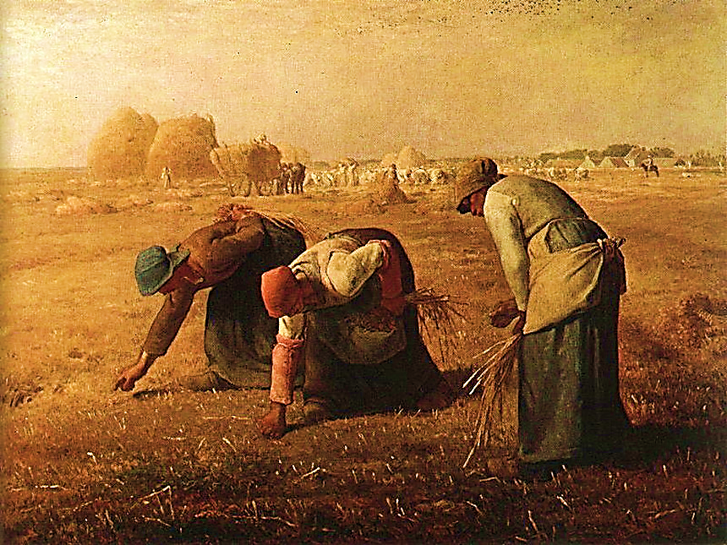
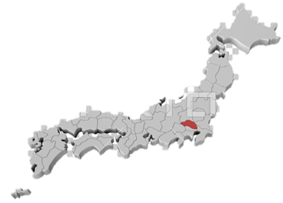
1. 일본의 현황
일본의 국토 73% : 산악 지대
이 중 66.3% 산림
12% 농지
5.1% 택지

Slide 4
2. 일본의 농업 현황 1)경지
일본의 경지 면적
우리나라 국토대비
경지면적 비율 : 17% ↓
전체 토지 11.8% 차지 - 447만ha
∴ 좁고 한정된 면적 – 多 자본 + 노동력
⇨ 집약적 농업 생산활동 영위V

Slide 5
2. 일본의 농업 현황 1)경지
일본의 경지 면적
[벼농사] – 경작 구조 발달V경지면적 절반 이상 : 논
전체 토지 11.8% 차지 - 447만ha
∴ 좁고 한정된 면적 – 多 자본 + 노동력
⇨ 집약적 농업 생산활동 영위V
20C 후반
고령화 · 후계자 부재 · 농업 수익성 악화
⇨ 농업 포기 농가 ↑
일본 경지면적 · 재배면적 감소V

Slide 6
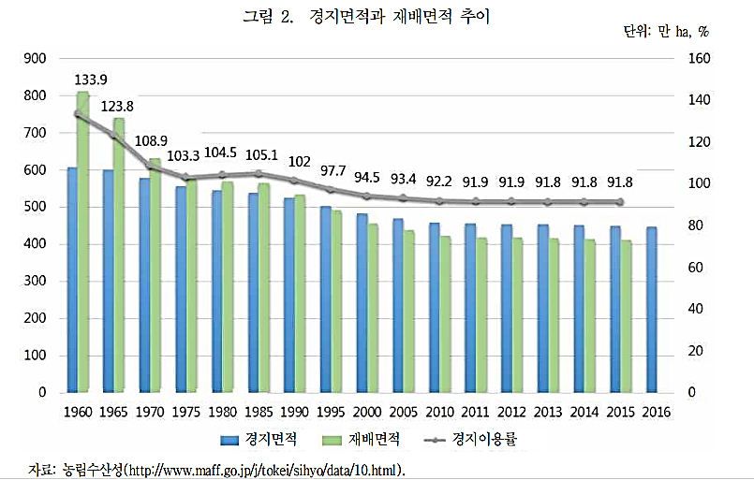
2. 일본의 농업 현황 1)경지
경지면적과 재배면적 추이
1960년 607.1만 ha였던 경지면적 ⤳ 1990년 524.3만 ha로 감소V
2016년 447.1만 ha – 1990년 대비 14.7% 감소V
1990년 534.9만 ha였던 재배면적 ⤳ 2015년 412.7만 ha로 22.8% 감소V

Slide 7
2. 일본의 농업 현황 1)경지
경지면적과 재배면적 추이
경지 이용률도 하락 – 최근 3년 동안 : 91.8% 정체V
반면,
논 · 밭 · 개폐면적 – 증가 추세V
2010년 1.8만 ha ⤳ 2016년 3만 ha 66.7% 확대V

Slide 8
2. 일본의 농업 현황 1)경지
경지면적과 재배면적 추이
또한,
토지 비소유 농가의 경작지 임대 증가, 조직경영체 증가, 영농기계화
⇨ 농가당 평균 경지면적 ↑
농업 생산량 1위 : [홋카이도] – 농업경영체당 경지면적이 6년 사이 3.64h↑
홋카이도를 제외한 나머지 지역 : 평균 경지면적
2010년 1.59h ⤳ 2016년 1.99h 증가V

Slide 9

2. 일본의 농업 현황 2)농축수산물 수급현황
제 2차세계대전 이후
도시화 · 산업화의 급속한 진행
일본의 경제 구조 : 농업 중심 ⤳ 공업 중심
1950년 대 중반 고도 경제 성장 달성
식 생활에도 변화 야기V : 쌀 ⤳ 밀가루 · 육류 · 유제품 [ 서구화된 식습관 ]
탈농업화 + 식습관의 변화
농지면적 : 1961년을 기점↓
주식 [쌀] : 해마다 감소V

Slide 10

2. 일본의 농업 현황 3)농가 인구
고도 경제 성장 이후 – 농가 수 · 농가 인구 ↓
농가 수 : 1990년 383만 호 ⤳ 2015년 215만 호 (44% 감소)
농가 인구 : 1990년 1,729만 명 ⤳ 2015년 488만 명 (72% 감소)
총 인구 [농가 인구가 차지하는 비중 ]
1990년 14% ⤳ 2015년 3.8%

Slide 11
2. 일본의 농업 현황 3)농가 인구
고도 경제 성장 이후 – 농가 수 · 농가 인구 ↓
농가 수 : 1990년 383만 호 ⤳ 2015년 215만 호 (44% 감소)
영농후계자의 부재, 고령화 · 산업화, 농산물 가격 하락
⇨ 탈농의 주된 원인

Slide 12
2. 일본의 농업 현황 3)농가 인구
고도 경제 성장 이후 – 농가 수 · 농가 인구 ↓
농가 수 : 1990년 383만 호 ⤳ 2015년 215만 호 (44% 감소)
영농후계자의 부재, 고령화 · 산업화, 농산물 가격 하락
⇨ 농가 인구의 고령화 > 전체 인구의 고령화
(39.7%) (26.9%)

Slide 13
2. 일본의 농업 현황 3)농가 인구
고도 경제 성장 이후 – 농가 수 · 농가 인구 ↓
농가 수 : 1990년 383만 호 ⤳ 2015년 215만 호 (44% 감소)
영농후계자의 부재, 고령화 · 산업화, 농산물 가격 하락
⇨ 농가 인구 중 39세 이하의 비율 31% ⤳ 27%
65세 노년층 비율 34% ⤳ 40%

Slide 14
2. 일본의 농업 현황 3)농가 인구
고도 경제 성장 이후 – 농가 수 · 농가 인구 ↓
농가 수 : 1990년 383만 호 ⤳ 2015년 215만 호 (44% 감소)
영농후계자의 부재, 고령화 · 산업화, 농산물 가격 하락
⇨ 평균 연령 : 66.8세, 점차 높아지는 추세 V

Slide 15
2. 일본의 농업 현황 3)농가 인구
고도 경제 성장 이후 – 농가 수 · 농가 인구 ↓
농가 수 : 1990년 383만 호 ⤳ 2015년 215만 호 (44% 감소)
영농후계자의 부재, 고령화 · 산업화, 농산물 가격 하락
⇨ 농업 취업 인구 2010년 261만 명 ⤳ 2016년 192만 명
노년층의 취업 비중 61% ⤳ 65%

Slide 16
3. 일본 정부의 노력
For 농업 노동력 감소 & 고령화 대응
1990년 대 정책적 지원 [기술 교육, 보조 사업]
⇨ 여성을 신규 인력으로 확충V
∴ 농업 종사자 중 여성의 비중 ↑
2011년 농업 취업인구 [ 여성 농업인 ] – 52% 차지V

Slide 17
3. 일본 정부의 노력
For 농업 노동력 감소 & 고령화 대응
1995년 2월 취농 지원 자금 신설V
⇨ 맞춤형 지원사업 실시 : 취농준비 → 시작 → 경영 확립
♕ 청년 취농 계획 인정 제도,
농업 차세대 인재 투자 자금 교부금 (청년 취농 급부금)

Slide 18
3. 일본 정부의 노력
결 과
신규 취농자 : 전반적으로 ↑
2010년 5만 4,570명 → 2015년 : 6만 5,030명 (19% 증가)

Slide 19
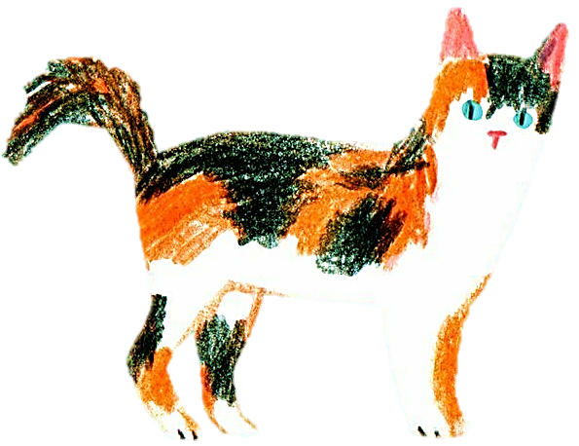
동 영 상
30 : 48 ~
Notes:
https://youtu.be/-dDlClKZsZU

